Slide 1

Аппликация «Веточка вербы»
Выполнил воспитатель
второй младшей группы
Фетисова Ж.Ю.

Slide 2

Задачи:
-учить приемам нетрадиционной аппликации веток вербы, расположения «почек» справа и слева на ветке;
-закрепить и расширить знания детей о вербе;
-расширять представления детей об изменениях в живой природе с приходом весны;
-развивать воображение детей, фантазию, эстетическое восприятие, самостоятельность при выборе изобразительного материала;
-воспитывать любовь и бережное отношение к окружающей природе родного края.
Оборудование: картон, цветная бумага коричневого цвета, клей, ножницы, карандаш, вата.

Slide 3
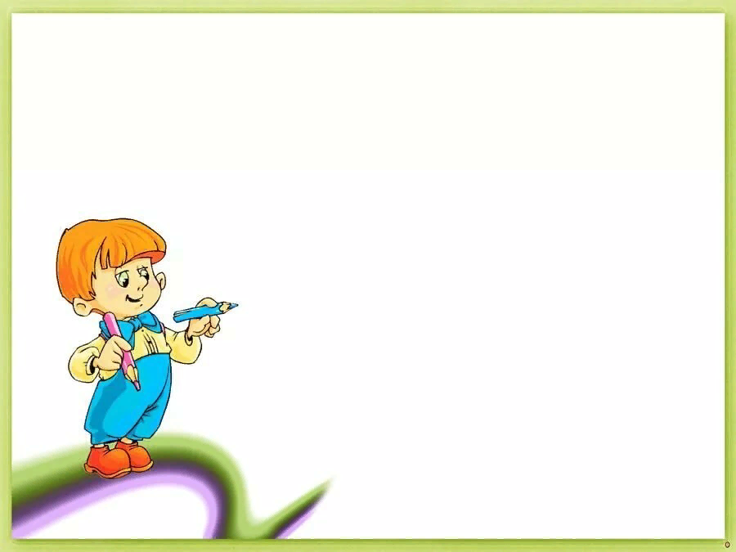
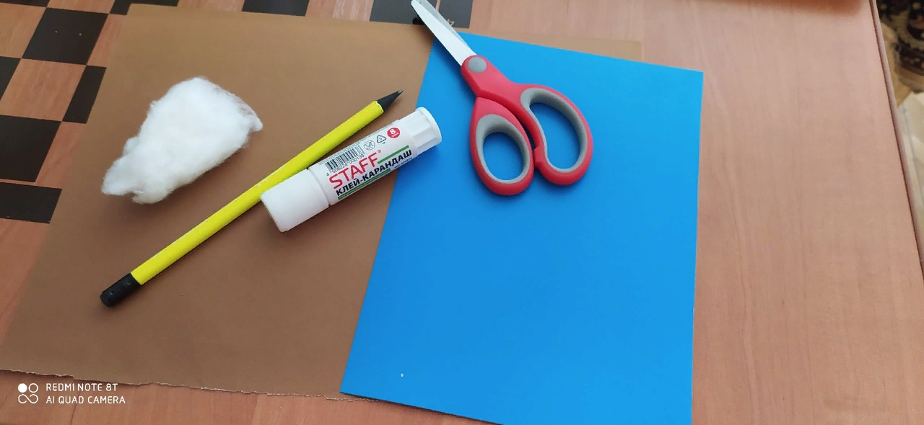
Подготовьте необходимое оборудование

Slide 4

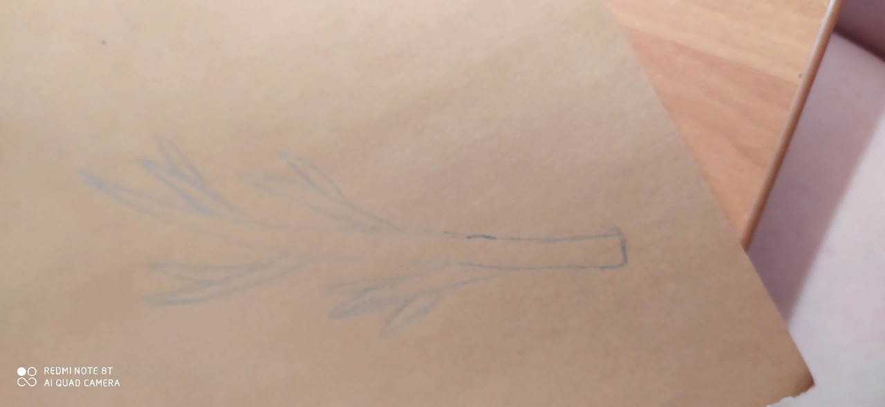
Уважаемые родители, помогите ребенку нарисовать веточку и вырежете с помощью ножниц

Slide 5

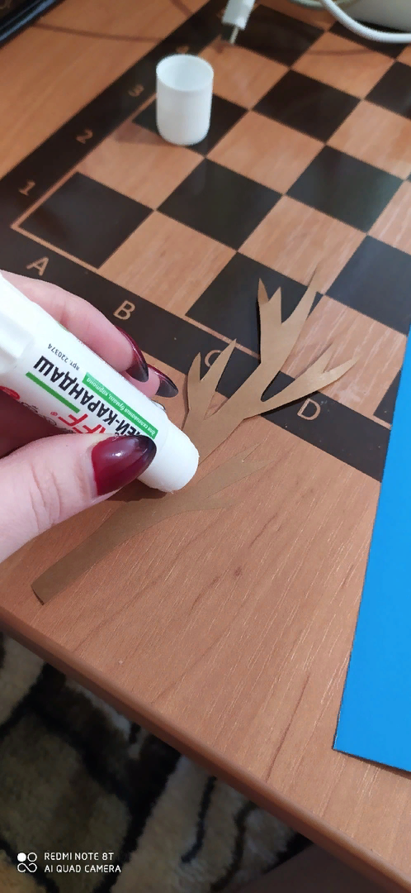
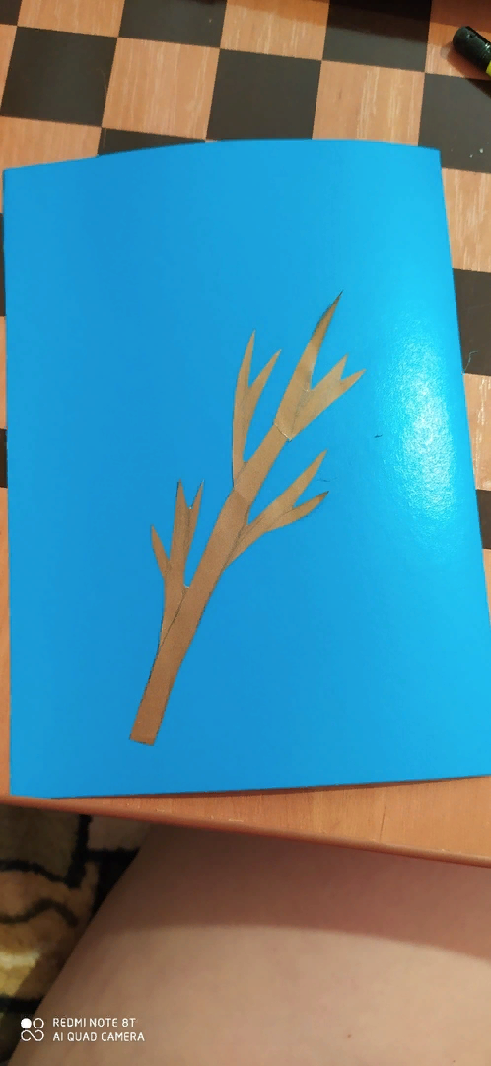
Пусть ребенок самостоятельно приклеет веточку

Slide 6
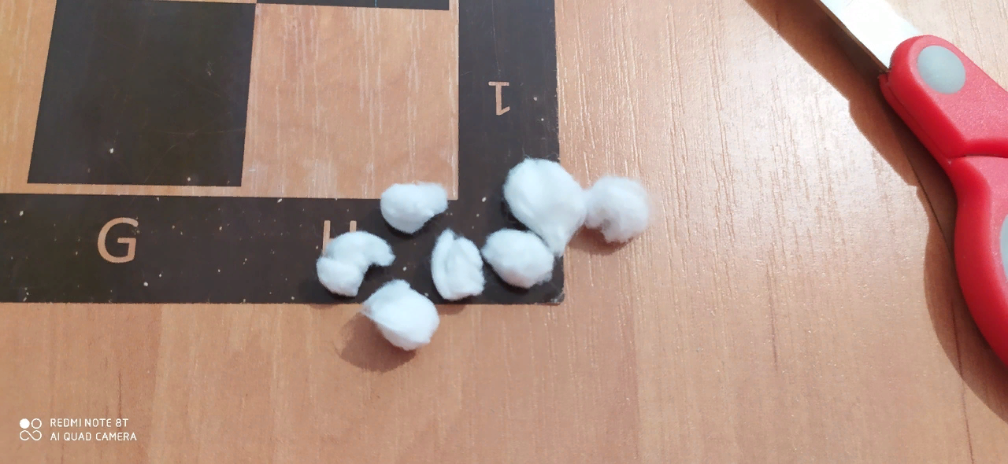
Скатайте вместе с ребенком шарики из вары и приклейте

Slide 7
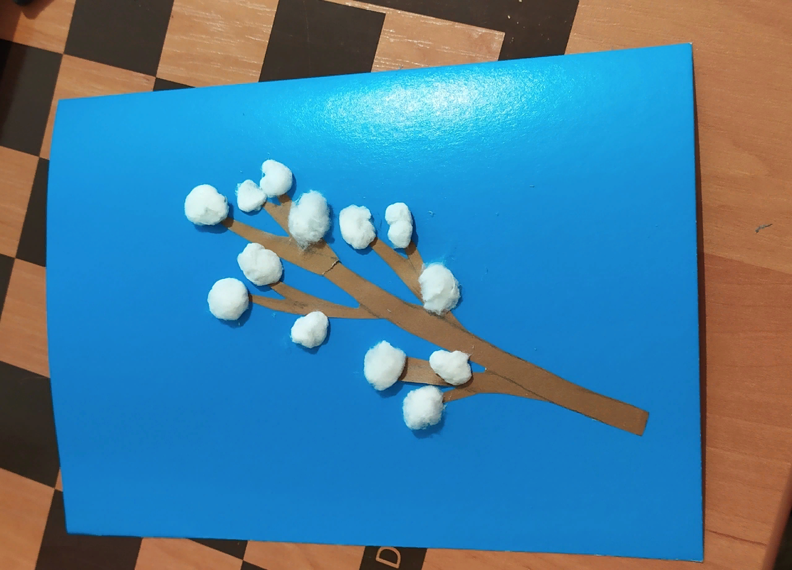
Работа готова!

Slide 8

Спасибо за внимание!!!

